Slide 1




Slide 2

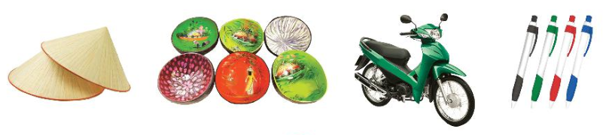
Quan sát hình và cho biết sản phẩm nào được làm bằng tay, sản phẩm nào được làm bằng máy móc.

Slide 3
2. Lợi ích của một số hoạt động sản xuất thủ công
Notes:
Thiết kế - Hương Thảo – tranthao121004@gmail.com

Slide 4
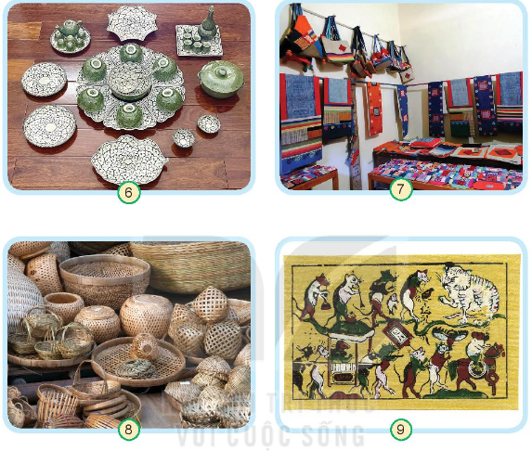
Quan sát các hình sau và nêu ích lợi của hoạt động sản xuất thủ công.
Notes:
Thiết kế - Hương Thảo – tranthao121004@gmail.com

Slide 5
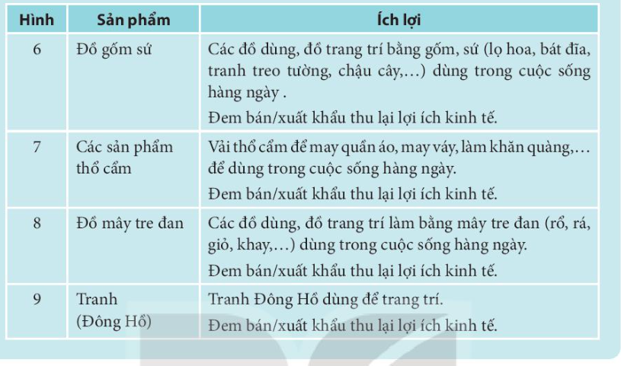

Slide 6

3. Kể tên một số hoạt động sản xuất thủ công mà em biết
Kể tên một số hoạt động sản xuất thủ công mà em biết.
Lần lượt nói tên một hoạt động sản xuất thủ công cùng với một sản phẩm của hoạt động đó.
Thảo luận cặp đôi
Notes:
Thiết kế - Hương Thảo – tranthao121004@gmail.com

Slide 7
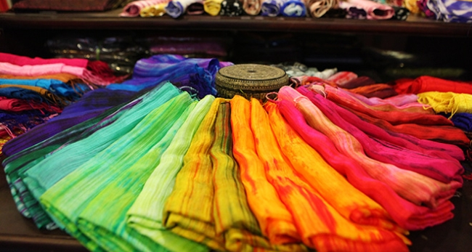

Lụa Vạn Phúc

Slide 8
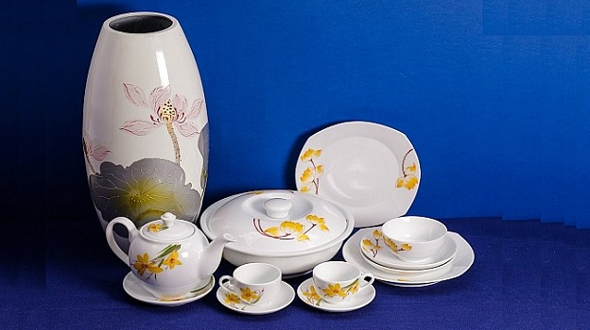
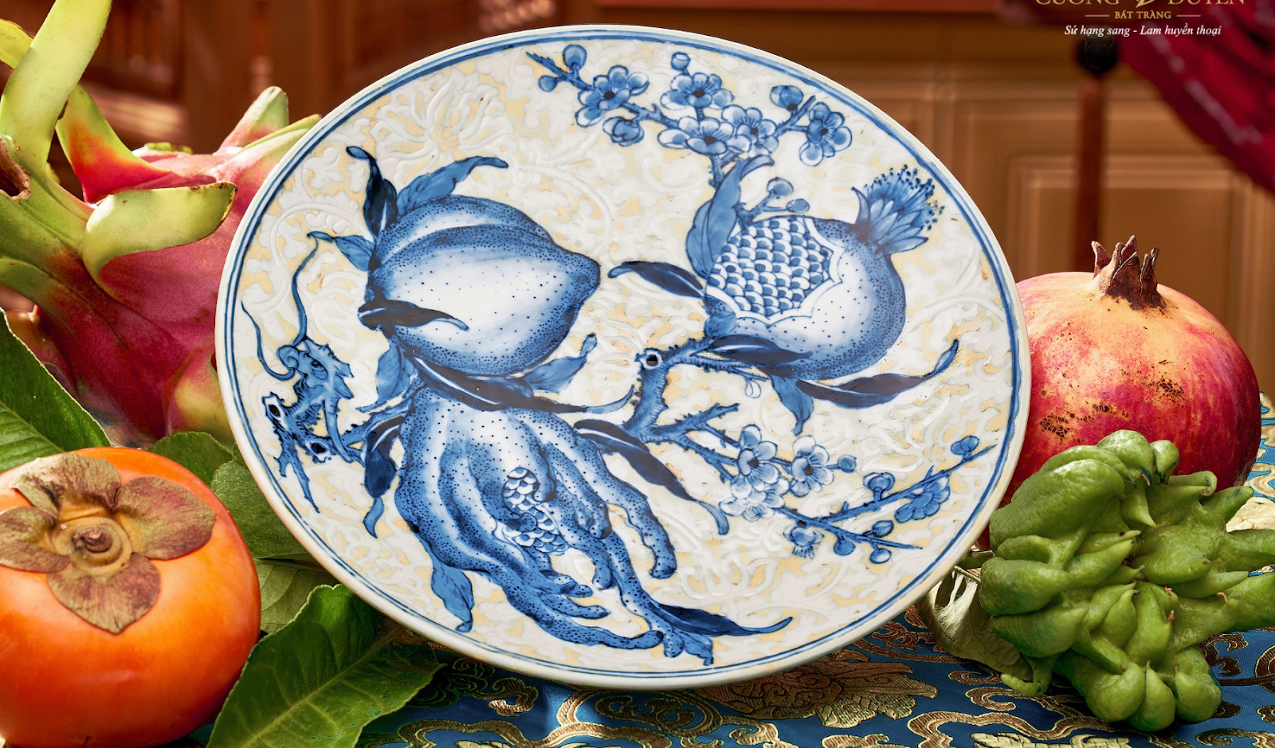
Gốm sứ Bát Tràng

Slide 9
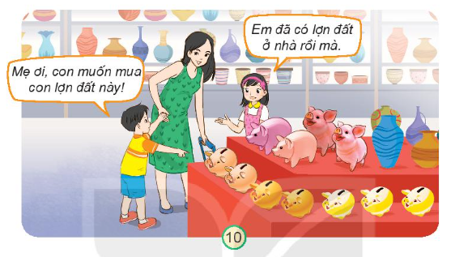
Chúng ta không nên mua những đồ không thực sự cần thiết. Vì như thế rất lãng phí.

